Slide 1
现代软件工程
Sketch2Code初期工作报告

Slide 2
CONTENTS
01 . 背景调查
02 . 工作完成情况
03 . 小组项目方向

Slide 3
PART 01
背景调查

Slide 4
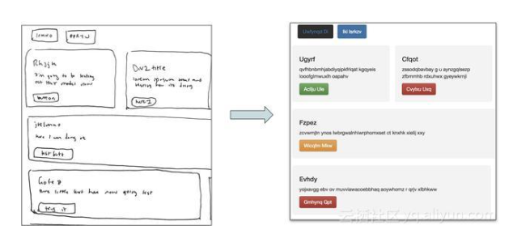
Sketch2Code是什么
Sketch2Code是使用深度学习来简化设计工作流程，可以直接将手绘的线框原型图立即转换成一个工作的HTML网站的AI辅助工具
Notes:
4

Slide 5

背景调研
解决的问题
解决方法
用户界面设计过程涉及客户、设计师、工程师等环节，耗时耗力，若能直接从草图翻译成HTML，会大大提高效率
利用深化学习简化设计工作流程，使任何人都能快速创建和测试网页
获取灵感
实现过程
Airbnb：研发内部AI工具实现从图纸到代码
图像字幕：将图像和文本结合在一起并生成对源图像内容的描述。
Pix2code：从截图生成图形用户界面代码
从pix2code中获取数据集，将网站图像转换成手绘版本，使用图像字幕中的模型架构，训练模型，输入新图像时生成预测值将其转化成HTML，在网站中可以直接看到BLEU的分数
Notes:
5

Slide 6





处理流程
1
用户通过网站上传草图
2
定制的视觉模型预测图像中的HTML元素及其位置
3
手写文本识别服务：读取预测元素中的文本
4
布局算法：使用来自预测元素的所有边界框的空间信息，来生成容纳所有元素的网格结构
5
HTML生成引擎：使用所有这些信息生成反应结果的HTML标记代码
Notes:
6

Slide 7
使用组件
微软自定义视觉模型
微软计算机视觉服务
是基于不同的手绘稿的图象训练得出的，并标记了与常见 HTML 元素（如文本框、按钮、图像等）相关的信息。
用于识别设计元素中的文本。
Azure Blob Storage
Azure Function
保存与 HTML 生成过程的每个步骤相关的信息，包括原始图像、预测结果、布局和分组信息等。
它作为后端入口点，通过与其他服务发生交互来协调生成过程。
Azure Website
用户界面前端，用户可以在这里上载设计图，并查看生成的 HTML。
Notes:
7

Slide 8
PART 02
工作完成情况

Slide 9
工作完成情况
1
2
3
4
GitHub使用
前期调研
功能测试
开源代码研读
学习了GitHub的使用，掌握了MarkDown脚本的书写规则
通过查资料了解的Sketch2Code的工作机制和具体功能及其实现
用官方提供的示例图、网站截图、手绘设计图三种图片进行了功能测试
下载了Sketch2Code的开源代码，并进行了研究
Notes:
9

Slide 10
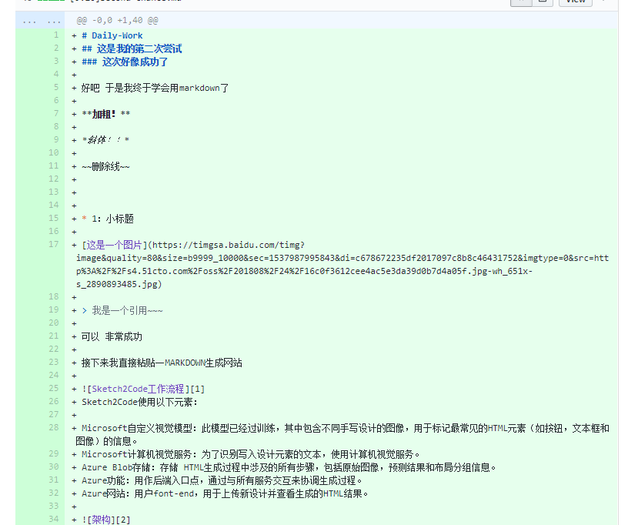
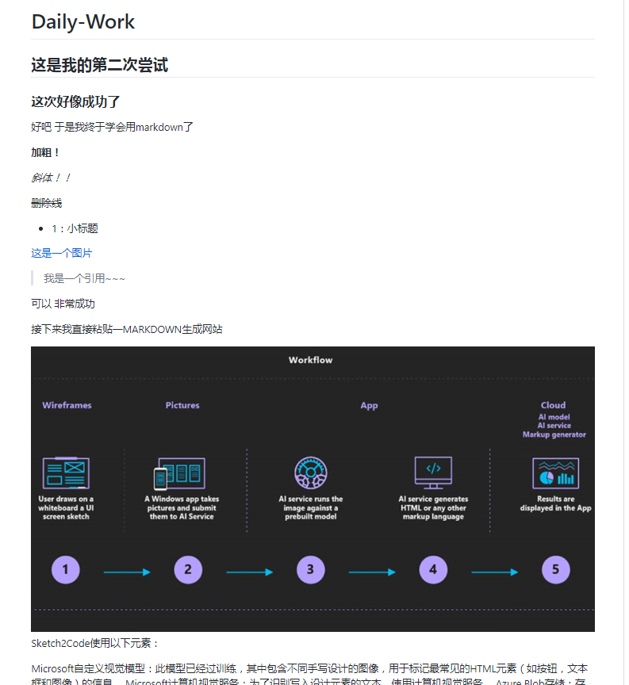
MarkDown脚本

Slide 11
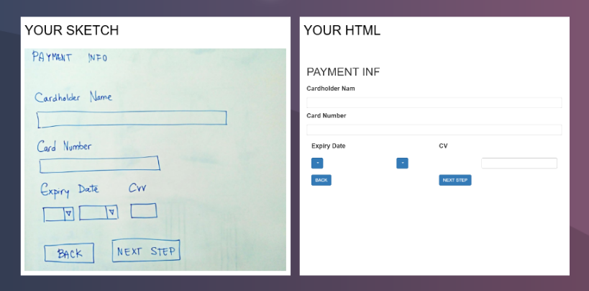
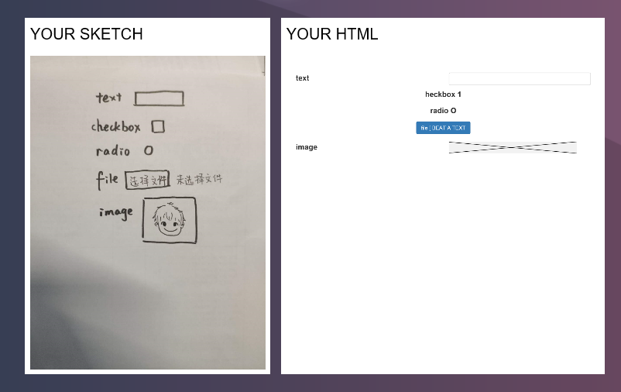
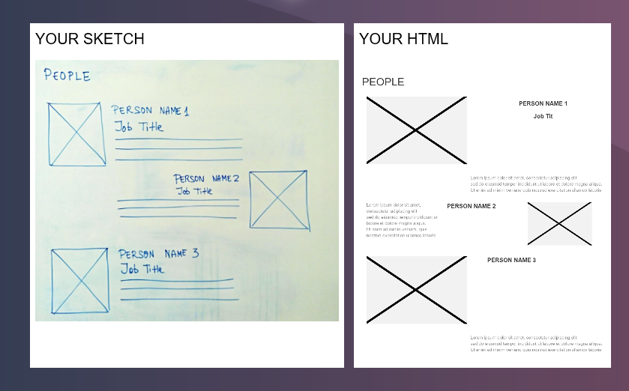
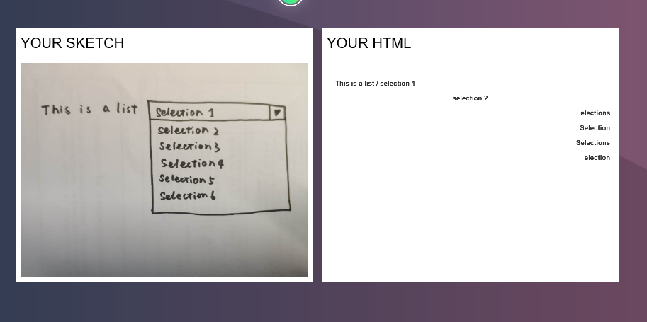
测试图片

Slide 12
PART 03
小组项目方向

Slide 13
根据团队学习的软件测试知识制定相关测试方案对Sketch2Code进行测试，为Sketch2Code功能的改进做出一份自己的努力

Slide 15
输入章节标题文案
关键词
关键词
关键词
关键词
单击此处可编辑内容，根据您的需要自由拉伸文本框大小
单击此处可编辑内容，根据您的需要自由拉伸文本框大小
单击此处可编辑内容，根据您的需要自由拉伸文本框大小
单击此处可编辑内容，根据您的需要自由拉伸文本框大小
关键词
关键词
关键词
关键词
单击此处可编辑内容，根据您的需要自由拉伸文本框大小
单击此处可编辑内容，根据您的需要自由拉伸文本框大小
单击此处可编辑内容，根据您的需要自由拉伸文本框大小
单击此处可编辑内容，根据您的需要自由拉伸文本框大小
Notes:
15

Slide 16
输入章节标题文案
第一季度
单击此处编辑内容
第二季度
单击此处编辑内容
第三季度
单击此处编辑内容
第四季度
单击此处编辑内容
总结
单击此处编辑内容
Notes:
16

Slide 17



输入章节标题文案
单击编辑标题
单击此处可编辑内容，根据您的需要自由拉伸文本框大小
单击编辑标题
单击此处可编辑内容，根据您的需要自由拉伸文本框大小
关键词
关键词
单击编辑标题
单击此处可编辑内容，根据您的需要自由拉伸文本框大小
关键词
单击编辑标题
单击此处可编辑内容，根据您的需要自由拉伸文本框大小
关键词
Notes:
17

Slide 18
PART 02
年度工作概述
print the presentation and make it into a film to be used in a wider field The user can demonstrate on a projector or computer

Slide 19
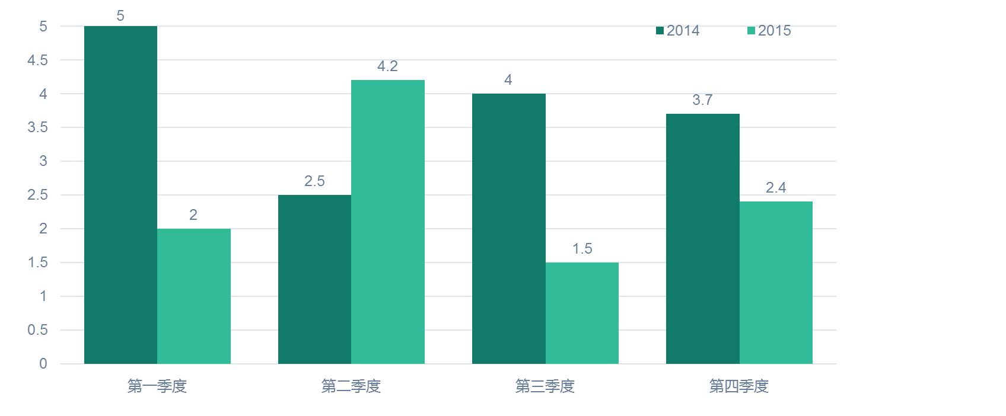
输入章节标题文案
单击此处编辑标题
单击此处编辑您要的内容，建议您在展示时采用微软雅黑字体，本模版所有图形线条及其相应素材均可自由编辑、改色、替换。
Notes:
19

Slide 20
输入章节标题文案
1月
2月
3月
4月
5月
6月
7月
8月
9月
10月
11月
12月
单击此处编辑标题
单击此处编辑您要的内容，建议您在展示时采用微软雅黑字体，本模版所有图形线条及其相应素材均可自由编辑、改色、替换。
Notes:
20

Slide 21
输入章节标题文案
2月
点击此处添加标题
3月
5月
6月
1月
点击此处添加标题
4月
点击此处添加标题
点击此处添加标题
点击此处添加标题
点击此处添加标题
单击此处编辑标题
单击此处编辑您要的内容，建议您在展示时采用微软雅黑字体，本模版所有图形线条及其相应素材均可自由编辑、改色、替换。
Notes:
21

Slide 22
输入章节标题文案
单击此处添加标题
单击此处可编辑内容，根据您的需要自由拉伸文本框大小
单击此处添加标题
单击此处添加标题
单击此处可编辑内容，根据您的需要自由拉伸文本框大小
单击此处可编辑内容，根据您的需要自由拉伸文本框大小
Notes:
22

Slide 23
PART 03
年度工作概述
print the presentation and make it into a film to be used in a wider field The user can demonstrate on a projector or computer

Slide 24
输入章节标题文案
2014
2015
2016
2017
获得的荣誉
获得的荣誉
获得的荣誉
获得的荣誉
单击此处可编辑内容，根据您的需要自由拉伸文本框大小
单击此处可编辑内容，根据您的需要自由拉伸文本框大小
单击此处可编辑内容，根据您的需要自由拉伸文本框大小
单击此处可编辑内容，根据您的需要自由拉伸文本框大小
Notes:
24

Slide 25
输入章节标题文案
我们的愿景
单击此处编辑您要的内容，建议您在展示时采用微软雅黑字体，本模版所有图形线条及其相应素材均可自由编辑、改色、替换。更多使用说明和作品请详阅模版最末的使用手册。
Notes:
25

Slide 26


输入章节标题文案
单击添加标题
单击添加标题
单击此处可编辑内容，根据您的需要自由拉伸文本框大小
单击此处可编辑内容，根据您的需要自由拉伸文本框大小
单击添加标题
单击添加标题
单击此处可编辑内容，根据您的需要自由拉伸文本框大小
单击此处可编辑内容，根据您的需要自由拉伸文本框大小
单击添加标题
单击添加标题
单击此处可编辑内容，根据您的需要自由拉伸文本框大小
单击此处可编辑内容，根据您的需要自由拉伸文本框大小
Notes:
26

Slide 27
输入章节标题文案
单击编辑标题
单击此处可编辑内容，根据您的需要自由拉伸文本框大小
单击编辑标题
单击此处可编辑内容，根据您的需要自由拉伸文本框大小
工作存在不足
单击编辑标题
单击此处可编辑内容，根据您的需要自由拉伸文本框大小
单击编辑标题
单击此处可编辑内容，根据您的需要自由拉伸文本框大小
Notes:
27

Slide 28

输入章节标题文案
关键点
单击编辑标题
单击此处可编辑内容，根据您的需要自由拉伸文本框大小
关键点
单击编辑标题
单击此处可编辑内容，根据您的需要自由拉伸文本框大小
关键点
单击编辑标题
关键点
单击此处可编辑内容，根据您的需要自由拉伸文本框大小
单击编辑标题
单击此处可编辑内容，根据您的需要自由拉伸文本框大小
Notes:
28

Slide 29
PART 04
年度工作概述
print the presentation and make it into a film to be used in a wider field The user can demonstrate on a projector or computer

Slide 30

输入章节标题文案
单击添加标题
单击此处可编辑内容，根据您的需要自由拉伸文本框大小
单击添加标题
单击此处可编辑内容，根据您的需要自由拉伸文本框大小
单击添加标题
单击此处可编辑内容，根据您的需要自由拉伸文本框大小
单击添加标题
单击此处可编辑内容，根据您的需要自由拉伸文本框大小
单击添加标题
单击添加标题
单击此处可编辑内容，根据您的需要自由拉伸文本框大小
单击此处可编辑内容，根据您的需要自由拉伸文本框大小
Notes:
30

Slide 31

输入章节标题文案
单击此处编辑标题
单击此处可编辑内容，根据您的需要自由拉伸文本框大小。
单击此处编辑标题
单击此处可编辑内容，根据您的需要自由拉伸文本框大小。
单击此处编辑标题
单击此处可编辑内容，根据您的需要自由拉伸文本框大小。
单击此处编辑标题
单击此处可编辑内容，根据您的需要自由拉伸文本框大小。
Notes:
31

Slide 32
输入章节标题文案
关键词
关键词
单击此处可编辑内容，根据您的需要自由拉伸文本框大小
单击此处可编辑内容，根据您的需要自由拉伸文本框大小
关键词
关键词
单击此处可编辑内容，根据您的需要自由拉伸文本框大小
单击此处可编辑内容，根据您的需要自由拉伸文本框大小
关键词
关键词
单击此处可编辑内容，根据您的需要自由拉伸文本框大小
单击此处可编辑内容，根据您的需要自由拉伸文本框大小
Notes:
32

Slide 33
输入章节标题文案
单击编辑标题
单击编辑标题
单击此处可编辑内容
单击此处可编辑内容
单击编辑标题
单击编辑标题
单击此处可编辑内容
单击此处可编辑内容
单击此处编辑您要的内容，建议您在展示时采用微软雅黑字体，本模版所有图形线条及其相应素材均可自由编辑、改色、替换。更多使用说明和作品请详阅模版最末的使用手册。
Notes:
33

Slide 34
输入章节标题文案
关键词
单击此处可编辑内容，根据您的需要自由拉伸文本框大小
关键词
单击此处可编辑内容，根据您的需要自由拉伸文本框大小
关键词
单击此处可编辑内容，根据您的需要自由拉伸文本框大小
关键词
单击此处可编辑内容，根据您的需要自由拉伸文本框大小
Notes:
34

Slide 35
2017-2018
感谢团队的大力支持
Personality color post competition PPTPersonality color pos competition PPT
●企业推介 ●项目展示 ●计划总结 ●商业融资

